Slide 1
Agilis finanszírozás a közbeszerzésben és Agilitás, mint vevőoldali PM eszköz

Slide 2
CHICKEN AND PIGS az Államigazgatásban
VIRTUÁLIS MEGRENDELŐ – VAN KÉPVISELETE – HAGYOMÁNYOS MÓDSZEREK
IT FŐNÖK
GAZDASÁGI VEZETŐ
FŐIGAZGATÓ
VALÓDI MEGRENDELŐ – NINCS KÉPVISELETE – SCRUM:STORY MAP, DEMO, GYAKORLÓ VERZIÓ ÉLES ADATOKKAL
FELHASZNÁLÓ
ÜZEMELTETŐ
STATISZTIKAI ADATIGÉNYLŐ
TÁRSSZERV

Slide 3
AGILIS KÖZBESZERZÉS?
Ajánlat kérés: Nem összehasonlítható, nem létező dolgok beszerzése a közbesz törvény alapján
Ajánlat: EPIC, ÉS MVP használata a műszaki mellékletben
Teljesítés: Több kisebb, de éles rendszer
Támogatás: Support szerződés, szabadon lehívható mérnöknapokkal

Slide 4
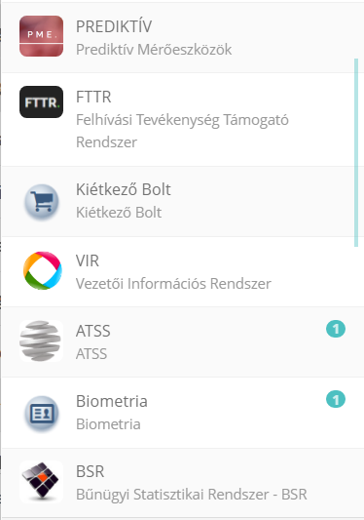
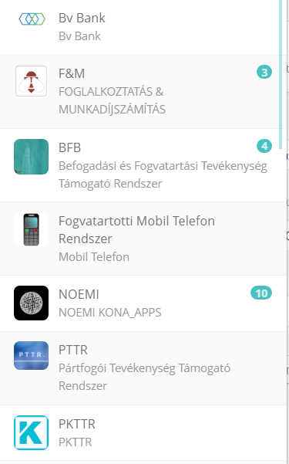
MVP-kre bontás a BVOP-n

Slide 5
Ha már vízesésben zajlik a project …
Scrum, mint a Vevőoldali Project Támogatás eszköze
Vízesés modell eredménytermékeinek
(Köv. Spec., Rendszerterv, …, Támogatás megkezdése)
ellenőrzése, változásmanagementje, átvétele teljeskörűség ellenőrzése, bevezetése

Slide 6
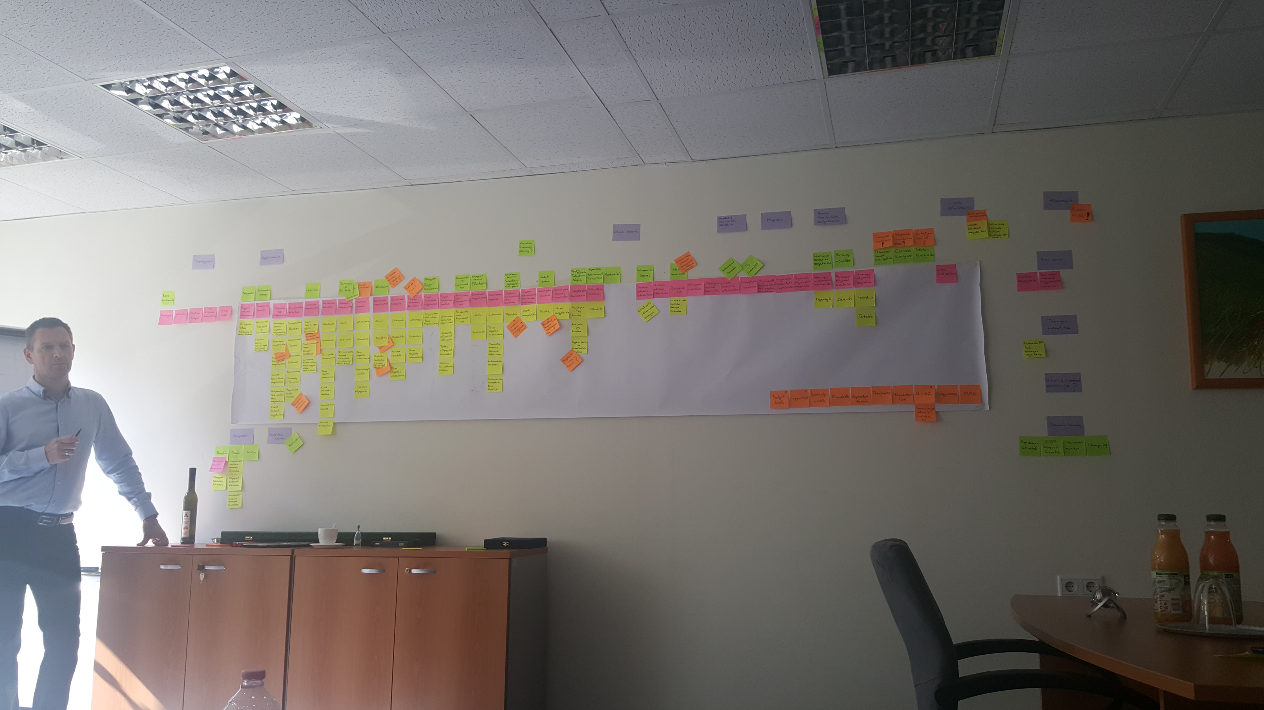
Story Mapping
Minimal Viable PRODUCT
Demo

Slide 7
Téti Imre teti@konasoft.hu

